Slide 1
Конфликт

Slide 2
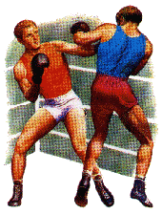
Понятие конфликта
Конфликт — это столкновение разных интересов; естественный процесс, которого не надо бояться. При правильном отношении, конфликты могут научить нас оптимальному взаимодействию с миром, лучше узнать себя и людей, выявить разнообразие точек зрения. Разрешение межличностного конфликта выводит взаимоотношения на более качественный уровень, расширяет возможности группы в целом, объединяет её.
Межличностный конфликт — это столкновение личностей с разными целями, характерами, взглядами и др.

Slide 3
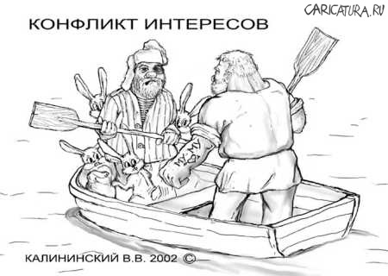
Предпосылкой для возникновения конфликта является конфликтная ситуация. Она появляется при несовпадении интересов сторон, стремлении к противоположным целям, использовании разных средств их достижения и т.п. Конфликтная ситуация — это условие конфликта. Чтобы ситуация перешла в конфликт, нужен толчок.

Slide 4
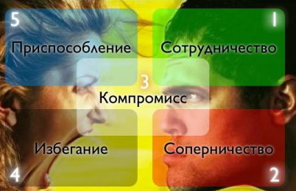
Способы разрешения межличностного конфликта

Slide 5
Уклонение
нежелание участвовать в урегулировании конфликта и защищать собственные интересы, стремление выйти из конфликтной ситуации.

Slide 6
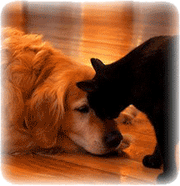
Приспособление
попытка смягчить конфликтную ситуацию и сохранить взаимоотношения, уступая давлению противника. Приспособление применимо к конфликтным ситуациям в отношениях между начальником и подчинённым.

Slide 7
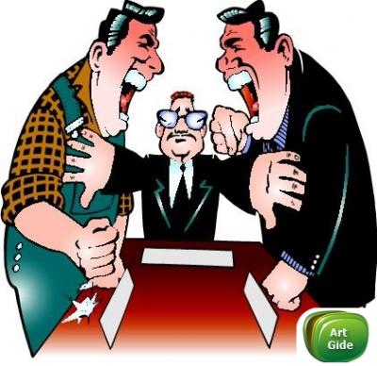
Конфронтация
ориентирована на достижение своих целей без учета интересов другой стороны. При этом нет возможностей для принуждения. Этот способ разрешения конфликта, ничего не разрешает.

Slide 8
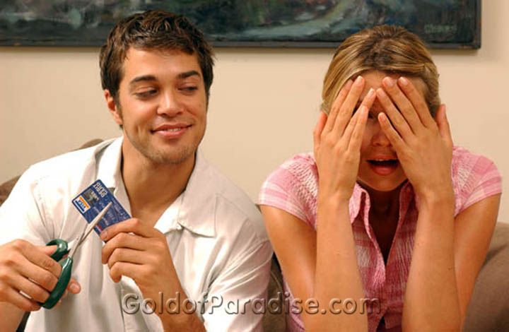
Компромисс
это урегулирование конфликта путём взаимных уступок.

Slide 9
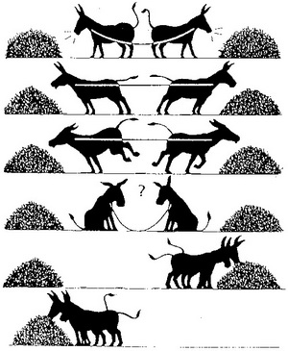
Сотрудничество
предполагает совместный поиск решения, которое отвечает интересам всех сторон.

Slide 10
Лучший способ разрешения конфликта — сотрудничество.
Любая группа, семья или пара представляют собой систему, объединённую одним полем. Все стороны конфликта равно необходимы для системы.

Slide 11
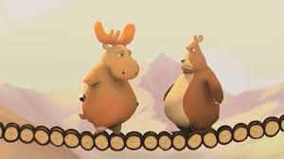
Управление конфликтом
Внезапно возникший конфликт можно постараться избежать. Если избежать не удаётся, его надо спокойно встречать и стремиться разрешить к удовлетворению всех конфликтующих сторон. К разрешению конфликтной ситуации надо подготовиться. Определите свою цель. Что вы хотите?
Спокойно заявите о своих интересах, спросите вашего противника, хочет ли он работать над разрешением конфликта. Если не хочет, то как он видит решение проблемы. Предлагайте разные варианты. Если они не принимаются, работайте над конфликтом самостоятельно.

Slide 12
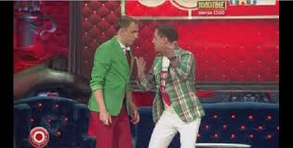
Ищите понимание, а не победу.
Спокойно обсудите причины, вызвавшие конфликт. Разберитесь, что привело к конфликту: действия другой стороны или ваше непонимание ситуации. Предполагайте лучшее, не обвиняйте, пока не выясните, что другой имел ввиду. Задавайте правильные и тактичные вопросы.

Slide 13
Следите за тем, что говорите:
Употребляйте слова, которые „поднимают“ человека, а не „опускают“ его.
Спросите себя, правда ли то, что вы сейчас говорите, не преувеличиваете ли вы?
Не используйте слова „всегда“ и „никогда“.
Будьте правдивы и делайте это с добром.
Иногда бывает лучше и промолчать.

Slide 14
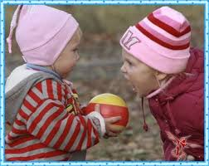
Нападайте на проблему, а не на человека.
Говорите о конкретных вещах, не обобщайте.
Решайте главные вопросы, не цепляйтесь за мелочи.
Не говорите о нём, говорите о себе. Вместо „ты врёшь“ скажите: „у меня другая информация“.
Расслабьтесь и ничего не бойтесь. Помните о духе поля, если вы не будете ему мешать, конфликт разрешится наилучшим способом.

Slide 15
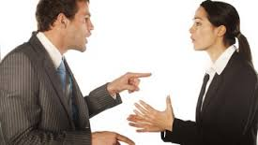
Осознавайте свои ощущения и выражайте их. Будьте искренни с собой и партнёром
Делитесь своими чувствами правильно. Это поможет партнёру лучше понять вас.

Slide 16
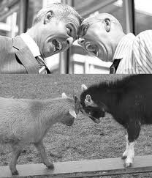
Учитесь чувствовать состояние другого, общую „атмосферу“ конфликта.
Помните, что вы находитесь в общем поле, где каждый участник играет свою роль в общем процессе. Будьте открыты к возможностям, которые могут появиться в процессе урегулирования конфликта.

Slide 17
Если вы сейчас захотите помочь партнёру, вернитесь в конфликт и займите его позицию.
Делайте это искренне, спросите, чем можете ему помочь. Понаблюдайте за ним, постарайтесь почувствовать, что он испытывает сейчас. Помогите ему выразить свои чувства

Slide 18
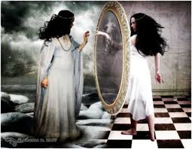
Принятие позиции своего противника помогает нам понять с какими сторонами себя мы сейчас в конфликте. Конфликтная ситуация возникает потому, что в нас самих есть то, что согласно с нашим противником. Поле организовывает конфликт, чтобы мы лучше поняли себя. И пока мы это не поймём, будем попадать в подобные конфликты или долго находиться в одной конфликтной ситуации.

Slide 19
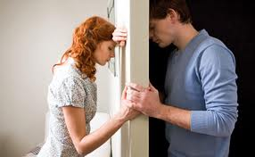
Если конфликт стихает, выходите из него. Простите себя и своего противника
Прощение освобождает, восстанавливает взаимоотношения, устраняет отрицательные эмоции. Найдите слова, правильно отражающие ситуацию, не унижающие вас и вашего партнёра. Если человек скажет: „нет“, — это не ваша проблема. Вы делаете то, что правильно для вас.

